Slide 1
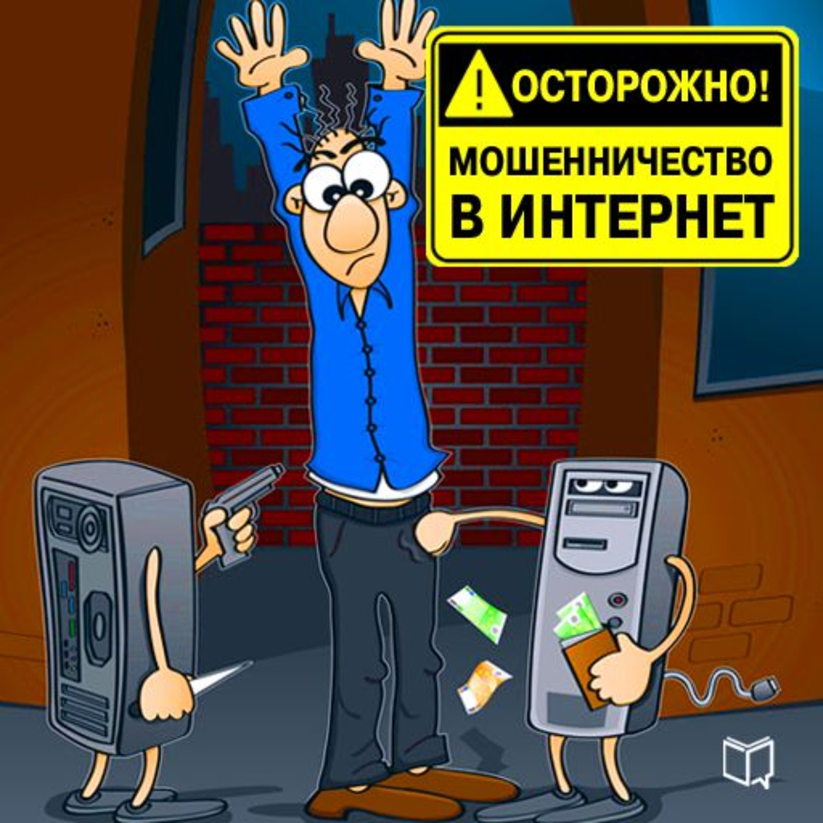
Как мошенники обманывают в интернете?
Пинигина Ольга Николаевна.
Учитель истории и обществознания
БОУ г. Омска «Гимназия №115»

Slide 2
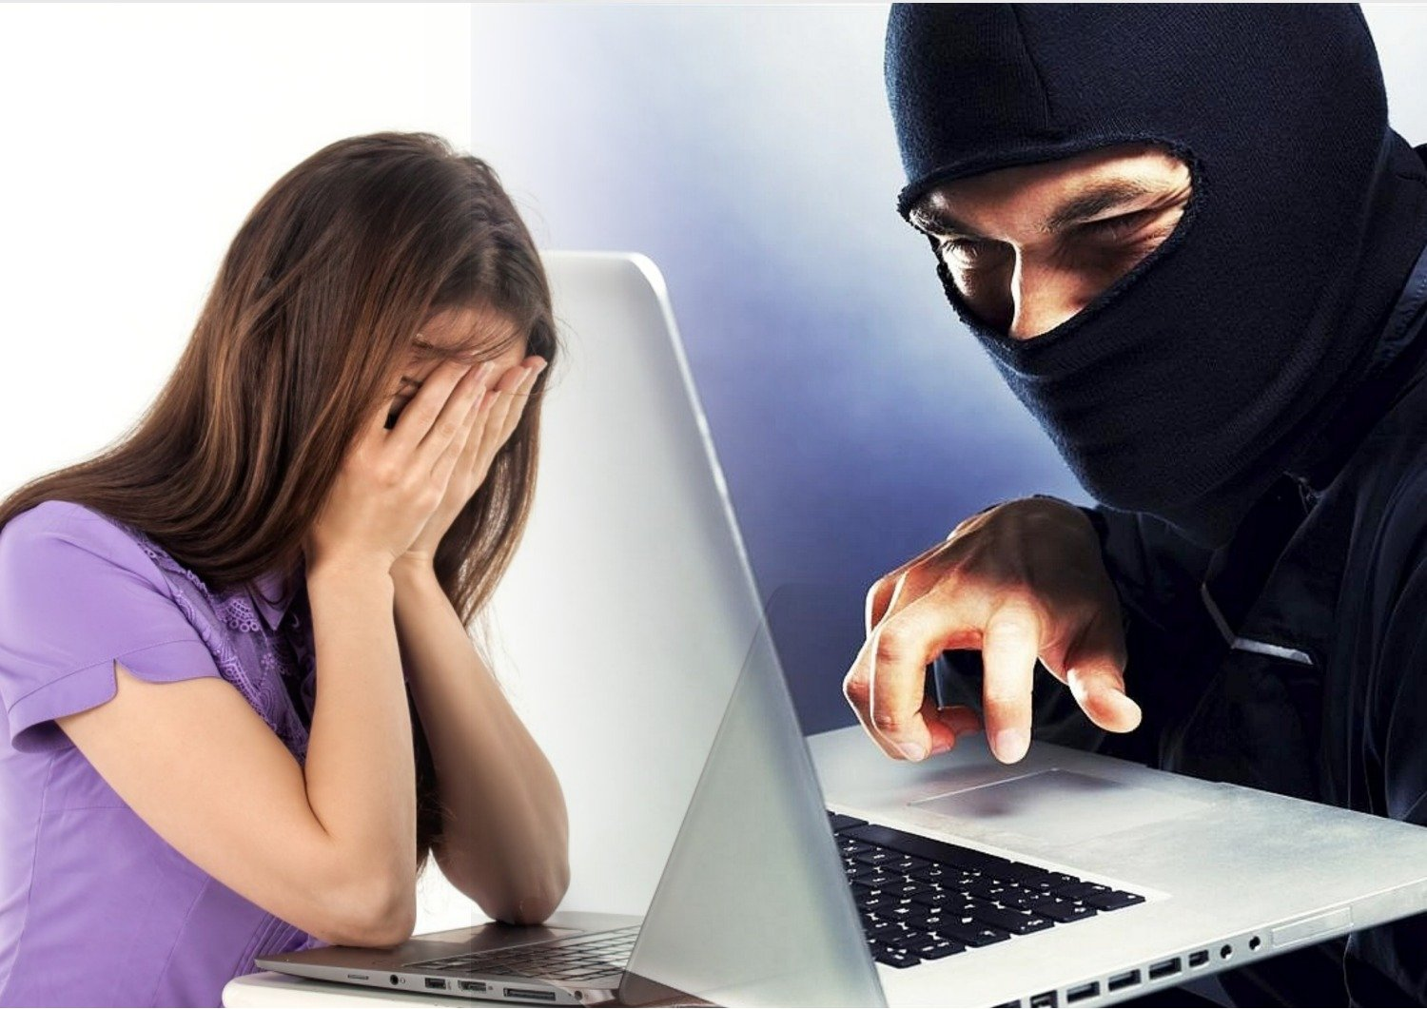
Просят о помощи от имени друзей в соцсетях

Slide 3
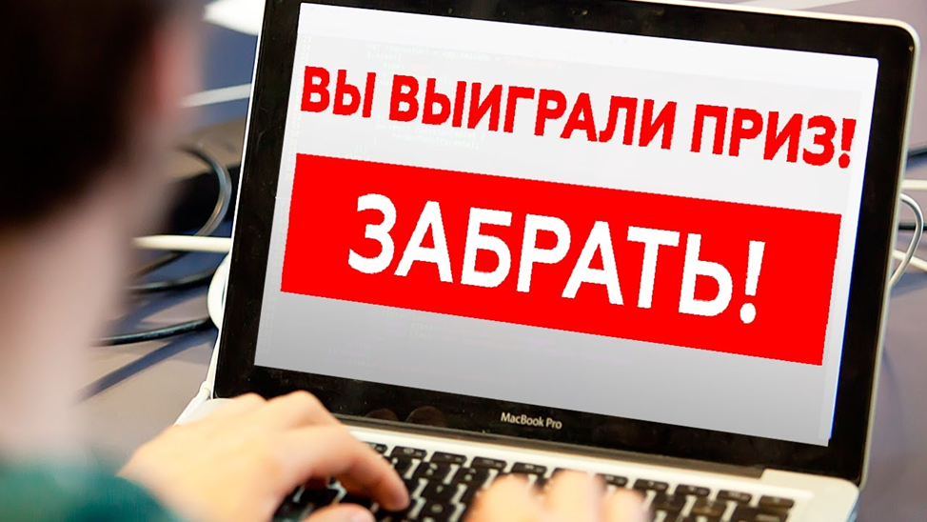
Завлекают «выигрышами» в конкурсах

Slide 4
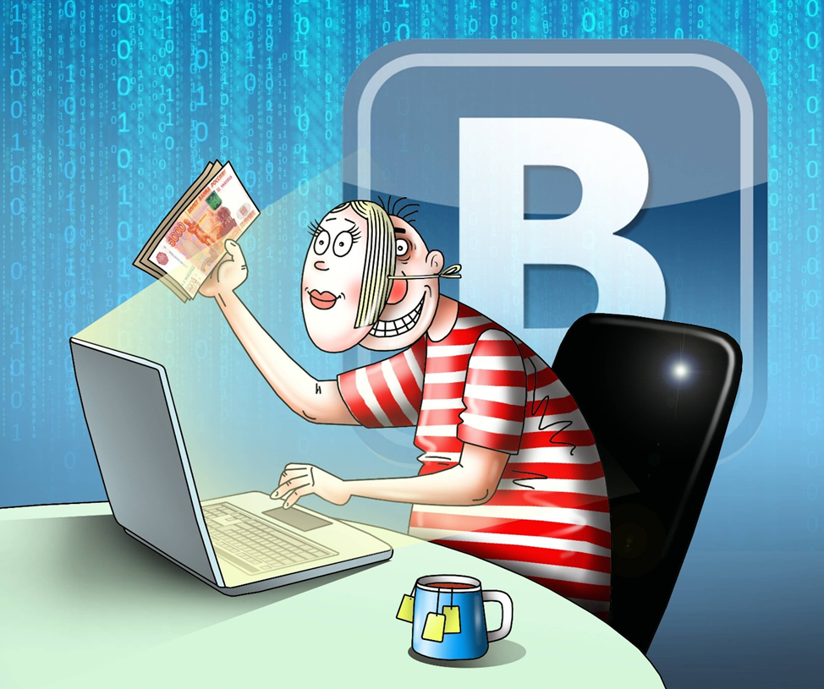
Предлагают быстрое обогащение

Slide 5
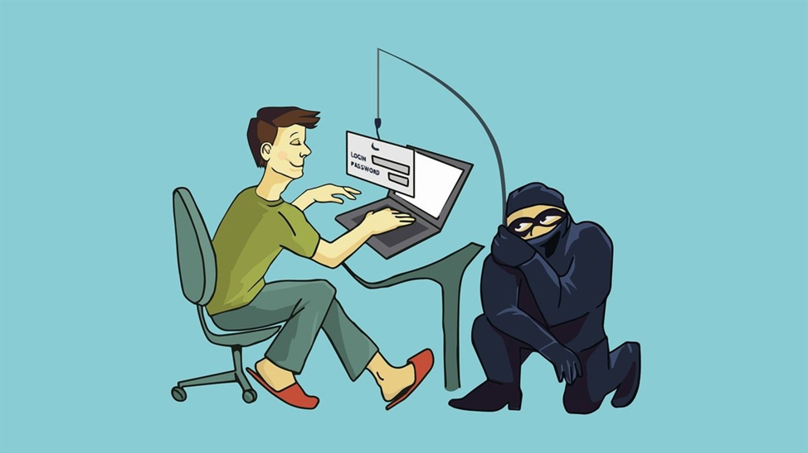
Создают фейковые страницы для онлайн-покупок
Этот вид мошенничества так и называется — фишинг. То есть рыбалка, ловля на крючок.

Slide 6
Сообщают, что ваши родственники или друзья попали в беду, попросит срочно перечислить деньги, чтобы их выручить

Slide 7
Как защитить себя от кибермошенников?

Slide 8
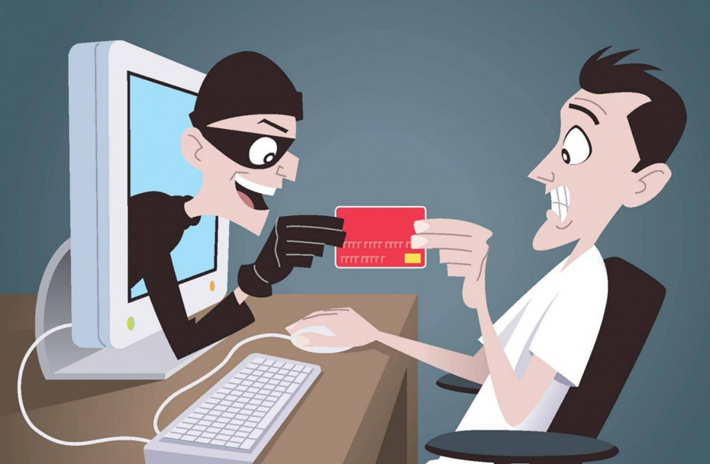
Соблюдать правила кибергигиены!
Не доверяйте объявлениям о быстром обогащении — это явный признак мошенничества.
Не оставляйте на сомнительных сайтах личные данные (ФИО, номер паспорта и мобильного телефона), не вводите полные реквизиты банковской карты (номер, срок действия, трехзначный код с обратной стороны), а также пароли и коды из сообщений от банка

Slide 9
Соблюдать правила кибергигиены!
Прежде чем оплачивать что-либо в интернете, сначала убедитесь, что перед вами не фишинговая страница. Мошенники часто копируют сайты известных онлайн-магазинов, банков и других популярных ресурсов.
Обратите внимание на адрес ресурса. У безопасного сайта он начинается с https://. В конце адресной строки защищенного сайта есть значок в виде закрытого замка.

Slide 10
Соблюдать правила кибергигиены!
Не переходите по подозрительным ссылкам из сообщений от незнакомцев
Настройте антивирусы на всех гаджетах, которыми пользуетесь.
Не храните большие суммы на карте, которой регулярно расплачиваетесь в интернете. Лучше использовать отдельную карту для онлайн-шопинга и переводить на нее только сумму покупки

